Slide 1
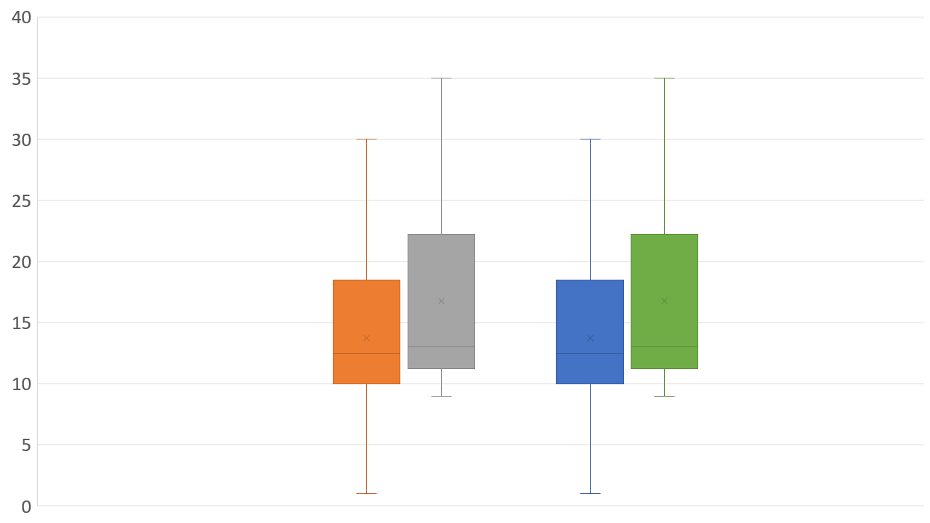
tcp_snd_dat
tcp_rcv_dat

